Slide 1



Государственное бюджетное учреждение дополнительного образования
Центр психолого-педагогической, медицинской и социальной помощи
Выборгского района Санкт-Петербурга
Апробация комплексной модели совершенствования условий образовательного процесса для обучающихся с СДВГ
2019

Slide 2
Основная идея ОЭР
Создание комплексной модели совершенствования условий организации и осуществления образовательного процесса для преодоления синдрома дефицита внимания и гиперактивности у обучающихся 7-14 лет (1-7 класс) в процессе учебной и внеурочной деятельности, на основе интеграции педагогического, психологического и медицинского подходов, социального партнерства с родителями.

Slide 3
Работа направлена на реализацию стратегических задач образования:
создание и распространение структурных и технологических инноваций в обучении и воспитании детей с СДВГ;
создание и обновление технологий обучения и воспитания детей с СДВГ;
развитие и совершенствование условий организации и осуществления образовательного процесса в общеобразовательной организации в урочной и внеурочной деятельности;
индивидуализацию образования детей с СДВГ, на основе достижений мировой и отечественной фундаментальной науки, ориентированного на формирование творческой социально ответственной личности.

Slide 4
Первичный симтомокомплекс СДВГ
нарушения внимания гиперактивность импульсивность
Можно ожидать следующие особенности по сравнению с возрастной нормой:
Быстрая утомляемость и сниженная работоспособность ( при этом общее физическое утомление может полностью отсутствовать ).
Снижены возможности самоуправления и произвольности в любых видах деятельности.
Выраженные нарушения в деятельности ребенка (в том числе, и умственной) при эмоциональной активации.
Значительные сложности в формировании произвольного внимания: неустойчивость, отвлекаемость, трудности концентрации, слабое распределение, проблемы с переключением в зависимости от преобладания лабильности или ригидности.
Снижение объема оперативных памяти, внимания, мышления (ребенок может удержать в уме и оперировать довольно ограниченным объемом информации).
Трудности перехода информации из кратковременной памяти в долговременную (проблема упрочения временных связей).

Slide 5
Обоснование выбора возраста обучающихся
Анализ возрастной динамики СДВГ показал два всплеска проявления синдрома:
Первый отмечается в возрасте 5–10 лет и приходится на период подготовки к школе и начало обучения. Возраст 5,5–7 и 9–10 лет — критические периоды для формирования систем мозга, отвечающих за мыслительную деятельность, внимание, память.
Второй отмечается в 12–15 лет. Активизация СДВГ в 12–15 лет совпадает с периодом полового созревания. Гормональный всплеск отражается на особенностях поведения и отношениях к учебе.
Кузнецова Л. Э., Гладько В. В. Психологические особенности детей с синдромом дефицита внимания и гиперактивности, условия их психокоррекции // Молодой ученый. — 2016. — №7. — С. 327-331.
В рамках ОЭР выделено четыре возрастные группы:
1 класс
2-3 класс
4-5 класс
6-7 класс

Slide 6
Комплексная помощь детям с СДВГ в образовательном процессе на основе междисциплинарного подхода
Семья
Медицина
Школа
Психологическое сопровождение
Ребенок

Slide 7
Комплексная модель обеспечения условий образовательного процесса для детей с СДВГ
Внешние условия:
социокультурная среда школы,
интеграция педагогического,
психологического и медицинского подходов,
социального партнерства с родителями,
объединение ресурсов
СПЕЦИФИКА УЧЕБНО-МАТЕРИАЛЬНЫХ
УСЛОВИЙ
СПЕЦИФИКА МОРАЛЬНО-ПСИХОЛОГИЧЕСКИХ
УСЛОВИЙ
СПЕЦИФИКА ШКОЛЬНО-ГИГИЕНИЧЕСКИХ
УСЛОВИЙ
СПЕЦИФИКА ЭСТЕТИЧЕСКИХ УСЛОВИЙ
Результат:
обеспечение академических прав обучающихся с СДВГ на предоставление условий для обучения с учетом особенностей их психофизического развития и состояния здоровья

Slide 8
Направления компенсации дефицитарных функций детей с СДВГ
«в обход первичных нарушений» (по Лебединскому)
ПОЗНАВАТЕЛЬНАЯ И МОТИВАЦИОННАЯ СФЕРЫ
Познавательные процессы
Познавательная активность
ЭМОЦИОНАЛЬНО-ВОЛЕВАЯ И ЛИЧНОСТНАЯ СФЕРЫ
Осознание эмоций
Саморегуляция
СОЦИАЛЬНО-КОММУНИКАТИВНАЯ И ПОВЕДЕНЧЕСКАЯ СФЕРЫ
Коммуникативные навыки
Учебная мотивация
Волевые усилия
Произвольность основных познавательных процессов
Самоорганизация
Социальные навыки
Рефлексия
Самопринятие
Умение разрешать конфликты
Адаптивные поведенческие навыки
Противостояние групповому давлению
Эмпатия
Контроль над гневом

Slide 9
Условия организации образовательного процесса для детей с СДВГ
Когда ребенок с СДВГ обучается в условиях, соответствующих его особым образовательным потребностям, живет в семье, где созданы преимущественно ровные, стабильные, спокойные взаимоотношения, то его гиперактивность можeт быть не проявлена, даже при сохранении симптомов дефицита внимания.
Однако неадекватные условия педагогического процесса, нарушенные коммуникации в семье, ошибочно выбранный родителями стиль внутрисемейного взаимодействия, мoгут стать препятствиями в реализации базисных потребностей ребенка с СДВГ в безопасности, принятии, автономии, тем самым, стимулируя формирование у него неадекватных моделей поведения.
Кроме того, ребенок с СДВГ начинает демонстрировать весь набор признаков СДВГ, попадая в условия, где присутствует слишком много внешних раздрaжителей, например, на праздник, массовое детское мероприятие.

Slide 10
Условия организации образовательного процесса для детей с СДВГ
Внешние условия
взаимодействие с социокультурной средой,
использование информационной цифровой среды,
интеграция педагогического, психологического и медицинского подходов,
социальное партнерство с родителями,
объединение ресурсов сетевых и социальных партнеров с целью обеспечения комплексной психолого-педагогической поддержки в образовательном процессе обучающихся с СДВГ

Slide 11
Условия организации образовательного процесса для детей с СДВГ
Внутренние условия
Организационно-педагогические
условия
Психолого-педагогические условия
Дидактические условия

Slide 12
Организационно-педагогические условия организации образовательного процесса для детей с СДВГ
Повышение психолого-педагогической компетентности педагогов
Система методической работы, обеспечивающей сопровождение деятельности педагогов (информационный цифровой ресурс в формате «Навигатора», очные консультации специалистов (врач-невролог, психиатр, педагог-психолог), семинары, тренинги, супервизорские встречи, методические объединения учителей, воспитателей, конференции, мастер-классы, круглые столы, стажерские площадки, «открытые» уроки
Информационно-методические ресурсы для реализации образовательного процесса, информационно-образовательная среда (ИОС) образовательной организации – открытая педагогическая система, взаимодействие, в т.ч. дистанционное учителей, администрации, родителей обучающихся с СДВГ.
Обеспечение санитарно-гигиенических условий в соответствии с «СанПин»

Slide 13
Психолого-педагогические условия организации образовательного процесса для детей с СДВГ
формирование и развитие психолого-педагогической компетентности участников образовательного процесса: учебное сотрудничество, совместная деятельность, разновозрастное сотрудничество, дискуссии, тренинги, групповые игры, освоение культуры аргументации, рефлексии, интерактивного педагогического общения;
использование психологической диагностики, направленной на определение особенностей статуса обучающегося, которая может проводиться на этапе перехода ученика на следующий уровень образования и в конце каждого учебного года;
психологическое консультирование педагогов и родителей, развивающая работа, коррекционная работа, применение психологических технологий, направленных на коррекцию дефицитарных функций, коррекцию эмоционально-волевой, личностной сферы, оптимизация референтности (повышения уровня уважения) детей в глазах их одноклассников в структуре образовательного процесса, осуществляемая в течение всего учебного времени;
система формирования родительской компетентности
партнерство с родителями с целью интеграции усилий школьной команды (учителя, специалисты)

Slide 14
Дидактические условия организации образовательного процесса для детей с СДВГ
Использование педагогической диагностики, педагогических технологий поддержки детей с СДВГ в образовательном процессе, направленных на профилактику академической (учебной) несостоятельности и повышение образовательной компетентности детей с СДВГ.
Специально организованная предметно-развивающая среда в учебных кабинетах, кабинетах специалистов, рекреациях, обеспечивающая пространственное размещение ребенка с СДВГ в классе; наличие в школе оборудованных «тихих комнат» для отдыха (ресурсное пространство); возможность использования внешних стимулов для управления поведением обучающихся с СДВГ (например, включение и выключение освещения в классе, подсказывающее детям, что уровень шума в комнате слишком высок, и они должны вести себя более спокойно) и т.д.

Slide 15
Практикум
1 этап. Создание портрета − образа
«Идеальный образ образовательного пространства урока в классе, где обучается ребенок с СДВГ»
Деление на 4 группы по возрастам:
1 класс
2-3 класс
4-5 класс
6-7 класс

Slide 16
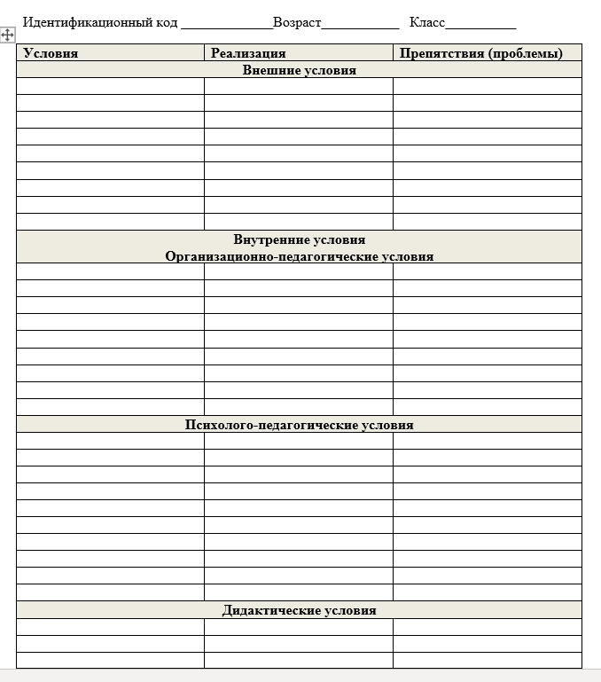
Практикум
2 этап. Проектирование условий образовательного процесса

